Slide 1
Pronostico de clima en el Estado de Kansas
María Fernanda Sandi - B77168
Alan Zúñiga - B78597
Esteban Rosales - B96967
Erick Vasquez - B98334
Aldahir Chaves - B92175

Slide 2
01
02
03
Kansas
Machine Learning en Python
Pronósticos de climas

Slide 3
04
05
Conclusión
Pronóstico de clima en Kansas

Slide 4
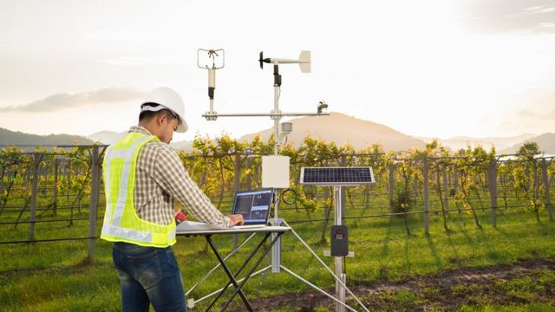
01
Pronósticos de climas

Slide 5
¿Pronósticos del clima?
Objetivo
Tipos de Pronósticos
Importancia
Tecnología
Proporcionar información
Pronósticos del clima
Pronósticos del tiempo
Nos ayudan a tomar decisiones con datos
Más fácil
Mejor calidad

Slide 6
02
Kansas

Slide 7
Clima kansas
Estepa continental húmeda
Estéril semiárido
Subtropical húmeda

Slide 8
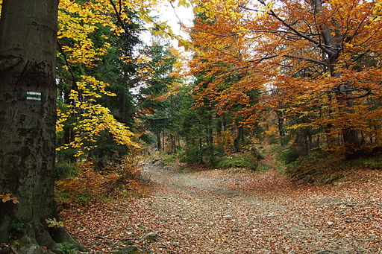
Estépa continental humedo

Slide 9
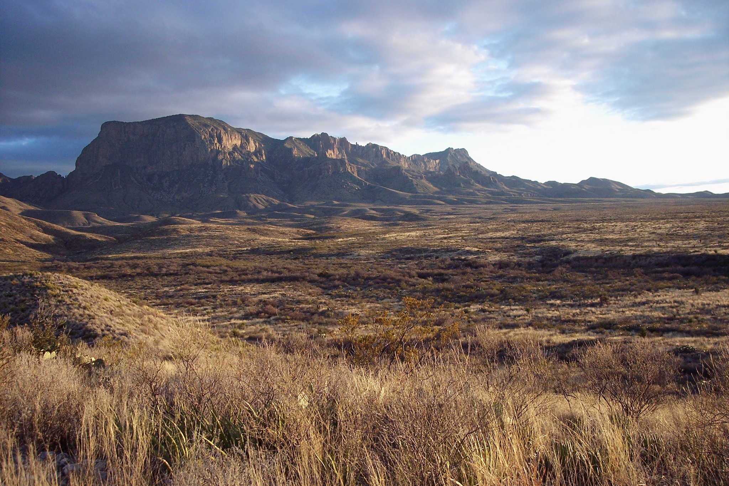
Estéril semiarido

Slide 10

Subtropical húmeda

Slide 11
Estudios de kansas del clima
Encontramos estudios como
Temperatura máxima y mínima promedio
Temperatura por Hora
Precipitación diaria
Velocidad del viento
Presión atmosférica por hora

Slide 12
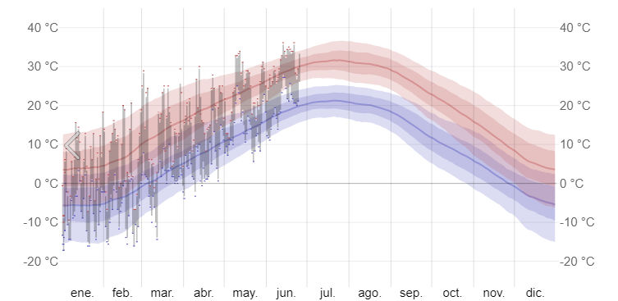
Temperatura máxima y mínima promedio 2022

Slide 13
Estudios en kansas con machine learning y ciencia de datos

Slide 14
Proyectos
Laboratorio de aprendizaje automático y ciencia de datos
Laboratorio de razonamiento multiagente y cooperativo
Laboratorio de semántica de datos
Laboratorio de descubrimiento basado en datos

Slide 15
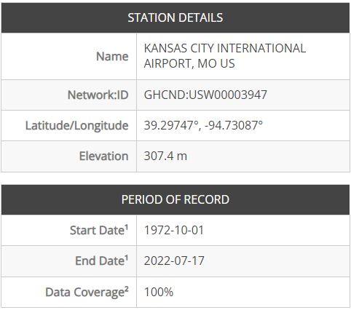
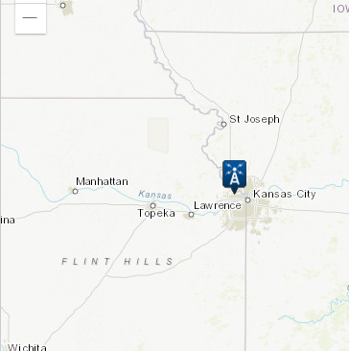
Estación climática del aeropuerto internacional de kansas
¿Qué contiene el dataset?

Slide 16
Datos de gran valor .
Variables climáticas cubiertas de manera minuciosa.
Datos como:
Velocidad del viento
Precipitaciones
Nevadas
Profundidad de la nieve
Temperatura

Slide 17
Machine Learning en Python
03

Slide 18

¿Qué es?
El machine learning o bien aprendizaje automático, busca que el sistema aprenda por medio de entrenar un modelo.

Slide 19

Algoritmos
SDV (se usa para reducción dimensional).
PCA (igual emplea para reducción dimensional).
K-Means
Regresión Lineal.
Árbol de Decisión.
Ramdom Forest.
Nayve Bayes.
Aprendizaje supervisado
Aprendizaje no supervisado

Slide 20
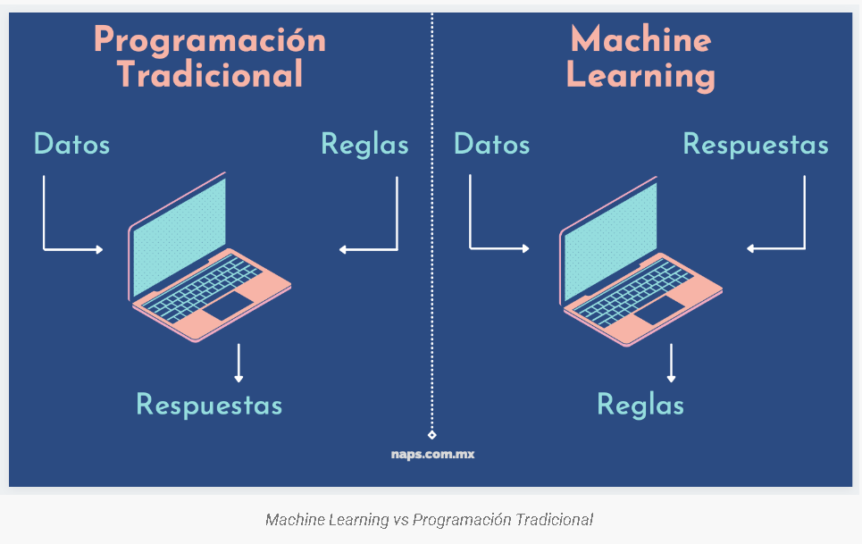
¿Cómo es la programación ?
Fuente:García G. 2021

Slide 21
Pasos para entrenar un modelo
Entrenamiento
Estrategias
Predicción
Conecer
Ajustar
.predict()
Validación
Error test

Slide 22
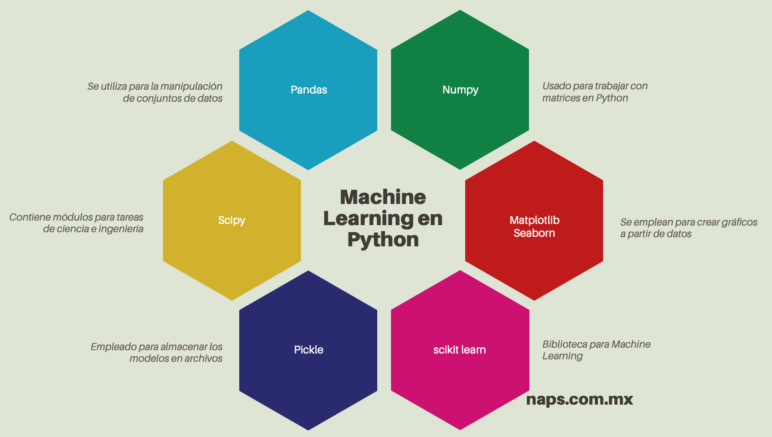
Python
Librerías más usadas:
Pandas
Numpy → matrices
Matplotlib / Seaborn → gráficos
Sikit Learn
Pickle
Scipy
Fuente: García G. 2021

Slide 23

Ventajas de Python
La curva de aprendizaje es corta
Amplia documentación
Es un lenguaje de código limpio.
Posee una amplia comunidad la cual ha ido creciendo.

Slide 24
Pronostico de clima en Kansas
04

Slide 25


+

Slide 26
Conclusión

Slide 27
Conclusión
Etapa 1
Etapa 3
Etapa 2
Etapa 4
Uso de Pronósticos
Prevención
Tecnologia, IA, Machine learning
Beneficios

Slide 28
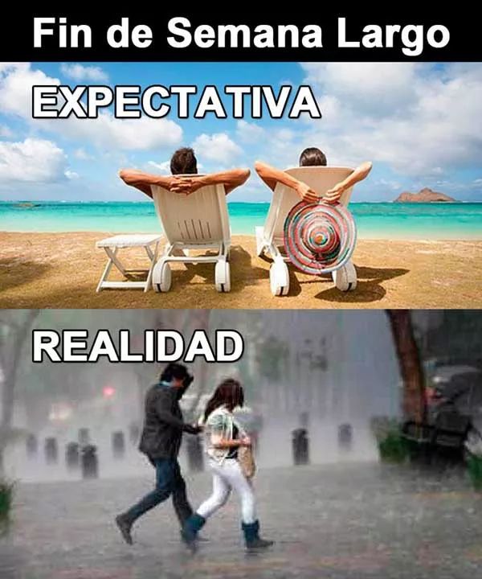
¡Siempre hay muchos factores!

Slide 29

¡Gracias!

